Slide 1
Повторение изученных структур по темам «Жизнь в городе/в сельской местности», «Досуг и увлечения».
Урок-обобщение пройденного за курс 7 класса. Повторение по теме «Свободное время».

Slide 2
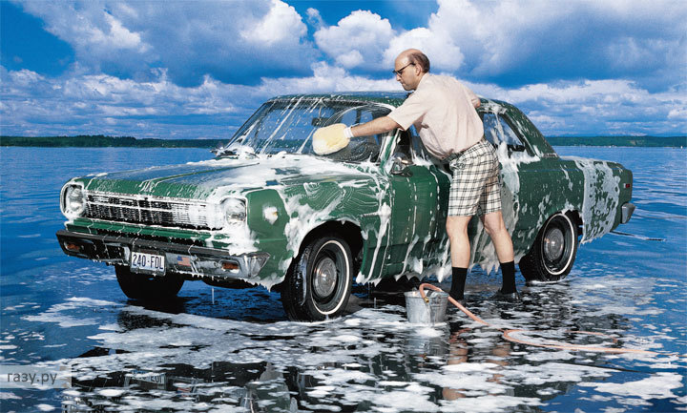
Present Perfect
have/has + V3
I have cleaned the car.
Я помыл машину. Она чистая.
РЕЗУЛЬТАТ!

Slide 3
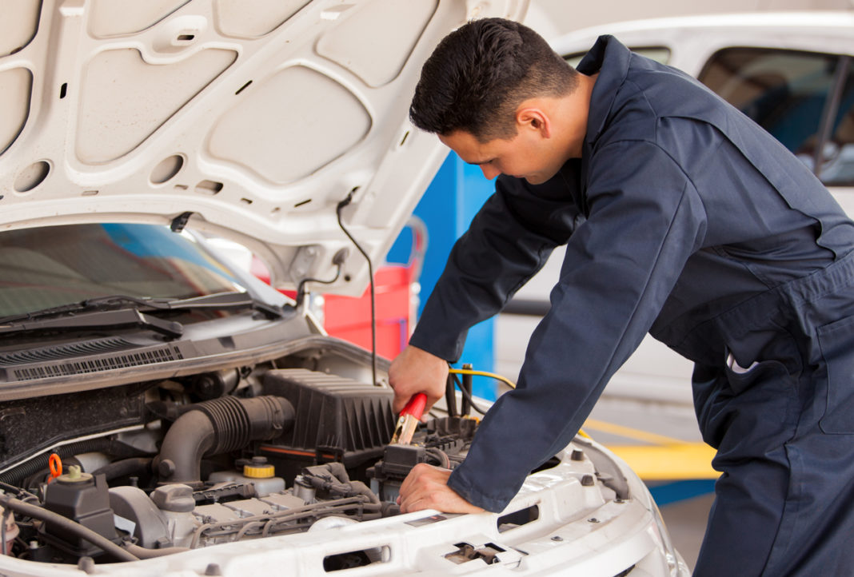
Present Perfect Сontinuous
His clothes are dirty because he has been repairing his car.
– Его одежда грязная,потому что он ремонтировал машину.

Slide 4
Формообразование:
“have/has” + been + смысловой глагол + -ing
+ I have been reading. Я читаю.
- She has not been laughing. Она не смеется.
? Have you been playing? Вы играете?

Slide 5
Употребление
Если действие началось в прошлом, длилось, продолжается до сих пор или же закончилось только что.
ex: My sisters have been watching TV for 3 hours.
2. Событие началось, длилось и закончилось до момента разговора, но влияет на него. В этом случае не всегда используется указатель времени.
since – с тех пор
for – в течении
how long – как долго
Ex: They have been living abroad, but now they are at home.

Slide 6
Present Perfect и Present Perfect Continuous: разница
Present Perfect | Present Perfect Continuous
I have cleaned the car.Я помыл машину. Она чистая. | I have been cleaning the car.Я мыыыл машину. (долго, какое-то время)
РЕЗУЛЬТАТ | ПРОЦЕСС
She has painted her room.Она покрасила комнату. Результат — комната покрашена. | She has been painting the room.Она красила комнату. (долго, какое-то время)

Slide 7
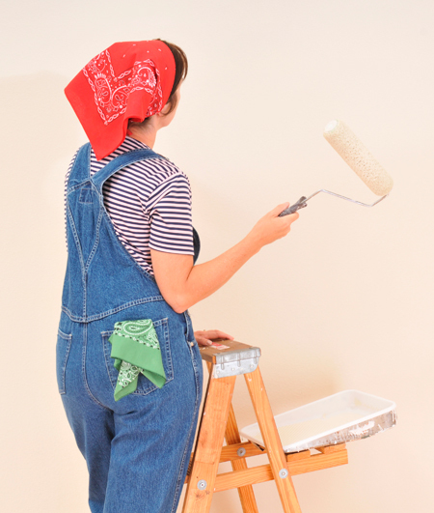
Mum has been painting the room.
Present Continuous употреблен, т.к. краской пахнет в результате того, что мама какое-то время, возможно длительное, красила комнату.
Mum has painted her room so we can finally go to the cinema.
Мама покрасила комнату, и мы наконец-то можем пойти в кино. В данном случае говорящему важен результат, что комната покрашена и можно уйти.

Slide 8
Exercise 1. Составьте предложения в Present Perfect и Present Perfect Continuous.
I/to read/this book/for three days.
We/to play volleyball/ for twenty minutes.
She/already/to clean/the flat.
Peter/to swim/for half an hour.
Anna/just/to speak/on the phone.
You/to wait/for a bus/for ten minutes only.
Nelly and Mary/to do the shopping/since early morning.
It/to snow/since last night.
Jack and his friend/ to be/ in Moscow/lately.
The teacher/to explain/ a grammar rule/since the beginning of the lesson.

Slide 9
Проверим ответы
I have been reading this book for three days.
2. We have been playing volleyball for twenty minutes.
3. She has already cleaned the flat.
4. Peter has been swimming for half an hour.
5. Anna has just spoken on the phone.
6. You have been waiting for a bus for ten minutes only.
7. Nelly and Mary have been doing the shopping since early morning.
8. It has been snowing since last night.
9. Jack and his friend have been in Moscow lately.
10. The teacher has been explaining a grammar rule since the beginning of the lesson.

Slide 10
Запомни: глаголы - состояния употребляются только в Present Perfect
Know-знать
Think-думать
Understand - понимать
Remember - помнить
See- видеть
Feel - чувствовать
Hear - слышать
Want - хотеть
Wish - желать
Love - любить
Hate - ненавидеть
Prefer - предпочитать
Believe - верить
Like- нравиться
Have- иметь
Be- быть

Slide 11
Например,
I have known him for 5 years.
They have not seen her for ages.
Martin has not understood the new grammar material.
We have heard about his researches.
She has been there twice.

Slide 12
Домашнее задание: Поставьте глаголы в скобках в правильную форму и отправьте учителю. Повторите лексику и грамматику 10 модуля и подготовьтесь к тесту.
1.Helen … (wash) the dishes for fifteen minutes.
2.Children ….(see) a big spider lately.
3.My classmates … (write) a dictation since the beginning of the lesson.
4.Sam … (drive) a car for five hours now.
5.I … (not/hear) about him since last Friday.
6.Molly … (know) this man for six years now.

Slide 13
Адреса учителей:
Гамбарова Л.Т. sal_gamb17@mail.ru
(89050381115)
Ганиева Л.Ф. a_ljaisan@mail.ru
(89600582820)
Мухаметшина А. Ф
aygul197422@mail.ru
(89083348748)

